Slide 1

BM101 Algoritma ve Programlama I
Programlamaya Giriş ve Sözde Kode

Slide 2

İçerik
Giriş
Algoritmalarda Kullanılan Operatörler
Algoritmalarda Kullanılan Terimler
Algoritma Hazırlama
Örnekler

Slide 3
1. Giriş
Bilgisayar dünyasında, insanın yaşamı boyunca yaptığı «plan» kavramına eşdeğer «algoritma» kavramı vardır.
Bilgisayardaki işlemin / işlemlerin gerçekleştirilmesinde izlenecek adımlara «algoritma» denir.

Slide 4
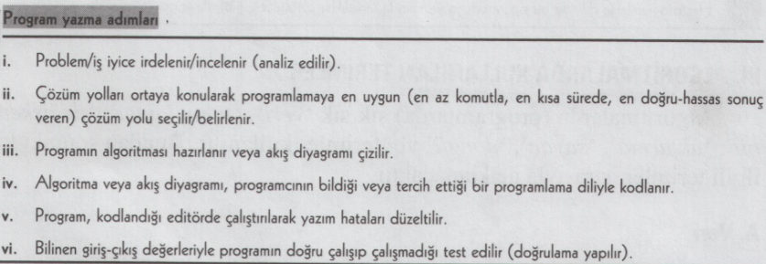
1. Giriş
Algoritmanın hazırlanması veya Akış Diyagramının çizilmesi, program yazma işleminin temelidir. Kullanacağın programlama dili değişse bile Algoritma/Akış Diyagramı hiçbir zaman değişmemektedir.

Slide 5
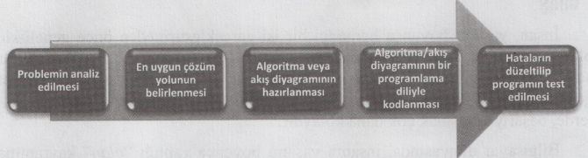
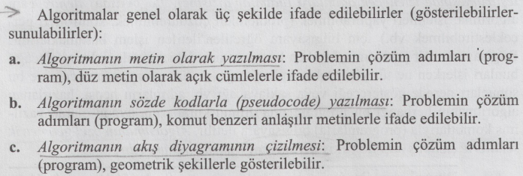
1. Giriş

Slide 6
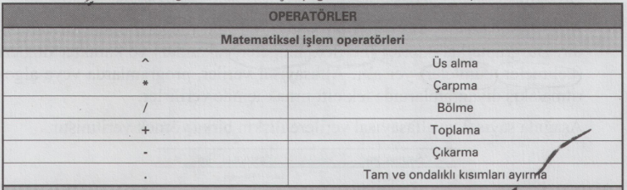
2. Algoritmalarda Kullanılan Operatörler
İşlemleri belirten sembollere, bilgisayar dilinde «operatör» denir

Slide 7
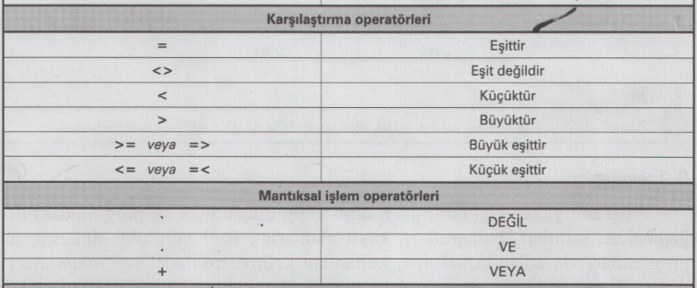
2. Algoritmalarda Kullanılan Operatörler

Slide 8
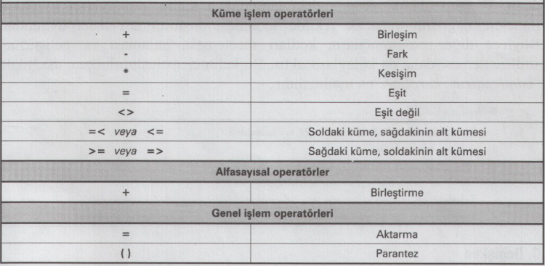
2. Algoritmalarda Kullanılan Operatörler

Slide 9
3. Algoritmalarda Kullanılan Terimler
Algoritmalarda;
veri
tanımlayıcı
değişken
sabit
aktarma
döngü
…

Slide 10
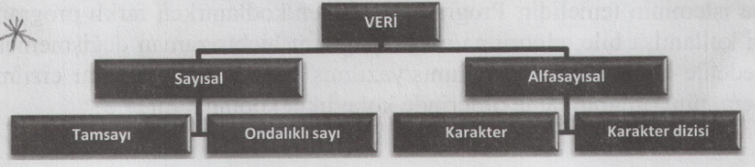
3. Algoritmalarda Kullanılan Terimler
Veri: Bilgisayarda işlenen tüm bilgilere «veri» olarak isimlendirilir.

Slide 11
3. Algoritmalarda Kullanılan Terimler
Sayısal veriler: Sayısal ağırlığı (değeri) olan verilerdir.

Slide 12
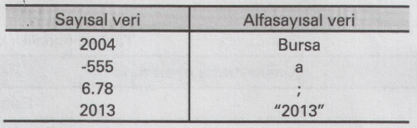
3. Algoritmalarda Kullanılan Terimler
Alfasayısal veriler: Herhangi bir sayısal ağılığı (değeri) olmayan verilerdir. Örn. Karakterler.

Slide 13
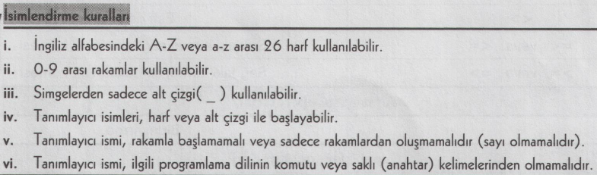
3. Algoritmalarda Kullanılan Terimler
Tanımlayıcı: Programı yazan kişi tarafından düşünülüp oluşturulan ve programdaki değişkenleri, sabitleri, kayıt alanlarını ve alt programları vb. adlandırmak için kullanılan ifadelere «tanımlayıcı» denir.

Slide 14
3. Algoritmalarda Kullanılan Terimler
Değişken: Programın her çalıştırılmasında, farklı değerler alabilen bellek alanlarına «değişken» denir.
İsimlendirme kurallarına uygun olarak yazılması gerekir.

Slide 15
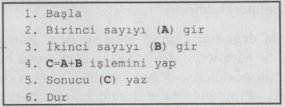
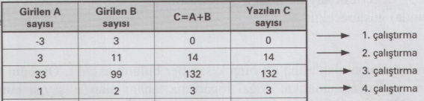
3. Algoritmalarda Kullanılan Terimler
Örnek:

Slide 16
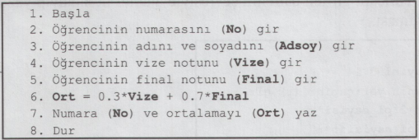
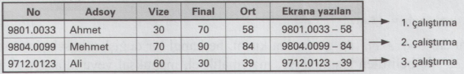
3. Algoritmalarda Kullanılan Terimler
Örnek:

Slide 17
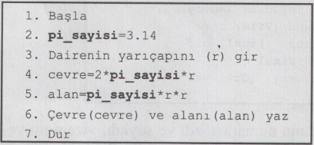
3. Algoritmalarda Kullanılan Terimler
Sabit: Programdaki değerleri değişmeyen verilere «sabit» denir.
İsimlendirme kurallarına uygun olarak yazılması gerekir.

Slide 18
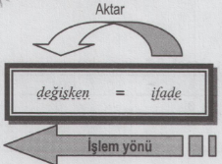
3. Algoritmalarda Kullanılan Terimler
Atama/Aktarma: Herhangi bir veri alanına, bilgi yazma; herhangi bir işlemin sonucunu başka bir değişkene yazma işlemine «atama/aktarma» denir.
değişken = ifade

Slide 19
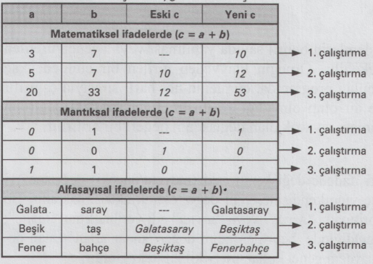
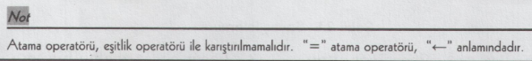
3. Algoritmalarda Kullanılan Terimler
Örnek:

Slide 20
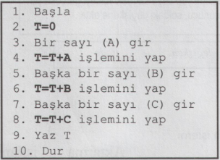
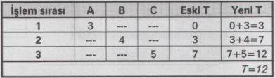
3. Algoritmalarda Kullanılan Terimler
Örnek:

Slide 21
3. Algoritmalarda Kullanılan Terimler
Sayaç: Programlarda bazı işlemlerin belirli sayıda yapılması veya işlenen/üretilen değerlerin sayılması gerekebilir.

Slide 22
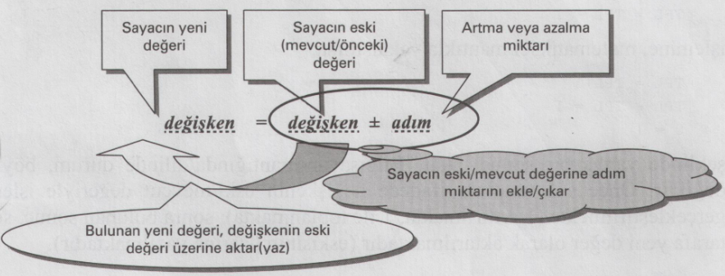
3. Algoritmalarda Kullanılan Terimler

Slide 23
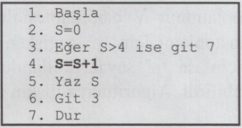
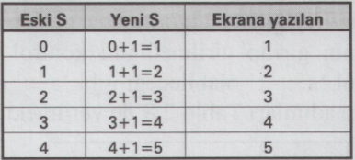
3. Algoritmalarda Kullanılan Terimler
Örnek:

Slide 24
3. Algoritmalarda Kullanılan Terimler
Döngü: Birçok programda; bazı işlemler, belirli ardışık değerlerle gerçekleştirilmekte veya belirli sayıda yapılmaktadır.
Örn. 1 ile 1000 arasındaki tek sayıların toplamını hesaplayan programda T=1+3+5+7+9+11+13+… gibi uzun yazmak yerine 1 ile 1000 arasında ikişer artan bir döngü yazılır.

Slide 25
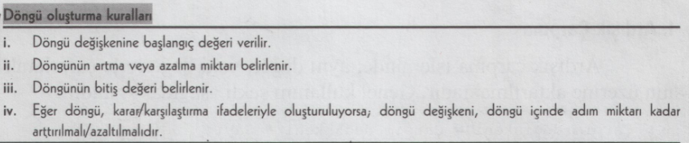
3. Algoritmalarda Kullanılan Terimler

Slide 26
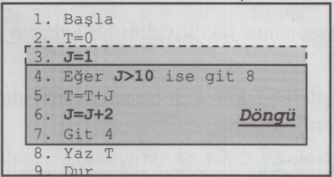
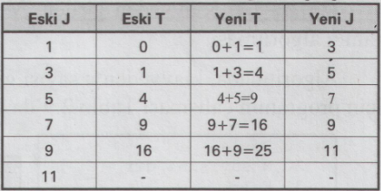
3. Algoritmalarda Kullanılan Terimler
Örnek: 1-10 arası tek sayıların toplamı?

Slide 27
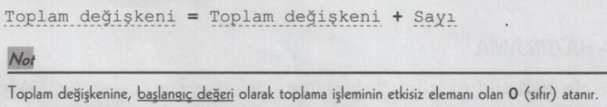
3. Algoritmalarda Kullanılan Terimler
Ardışık Toplama: Programlarda, aynı değerin üzerine yeni değerler eklemek için kullanılır.

Slide 28
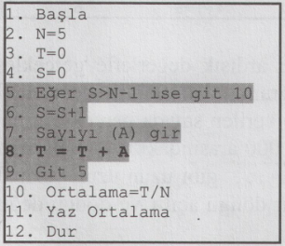
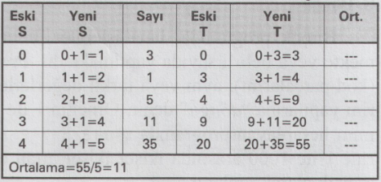
3. Algoritmalarda Kullanılan Terimler
Örnek: Klavyeden alınan 5 sayının ortalaması?

Slide 29
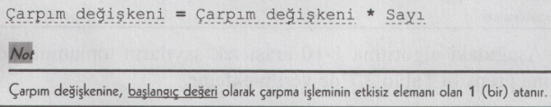
3. Algoritmalarda Kullanılan Terimler
Ardışık Çarpma: Programlarda, aynı değer yeni değerlerle çarpılarak eskisinin üzerine aktarılmak için kullanılır.

Slide 30
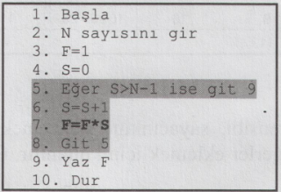
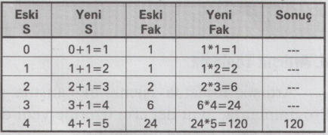
3. Algoritmalarda Kullanılan Terimler
Örnek: Klavyeden N sayısının faktöriyeli?

Slide 31
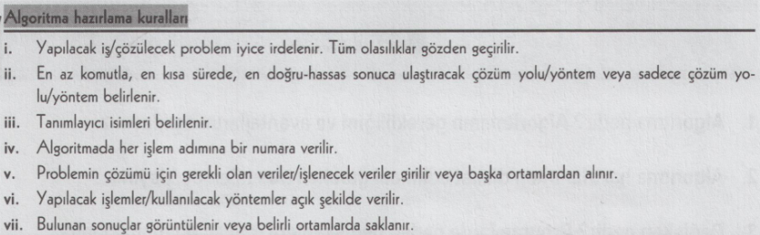
4. Algoritma Hazırlama

Slide 32
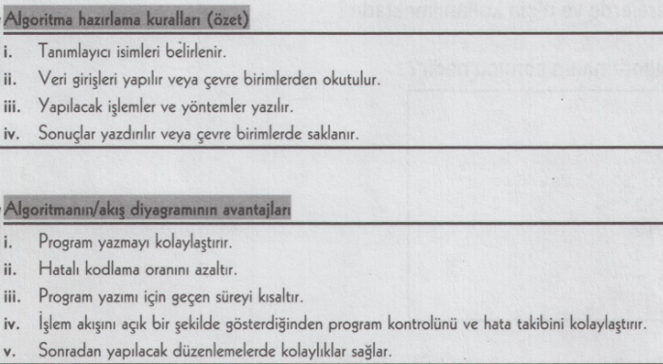
4. Algoritma Hazırlama

Slide 33
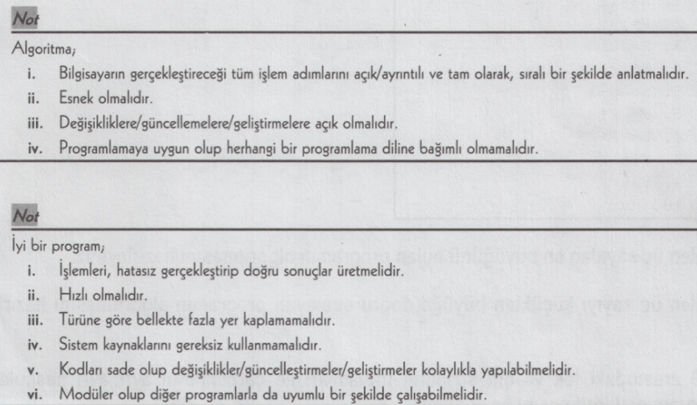
4. Algoritma Hazırlama

Slide 34
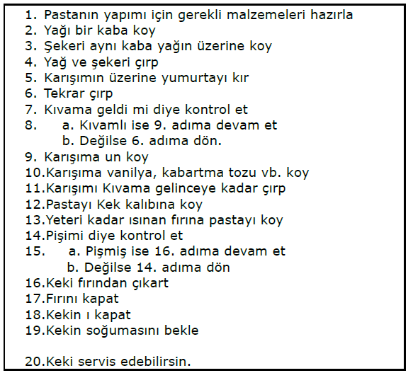
Örnekler

Slide 35
Örnekler
Klavyeden girilen bir n değerine kadar sayıları toplayan ve sonucu ekrana yazan bir algoritma yazınız.

Slide 36
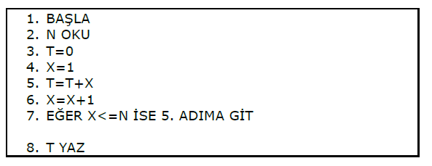
Örnekler

Slide 37
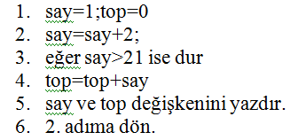
Örnekler

Slide 38
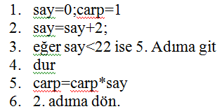
Örnekler

Slide 39
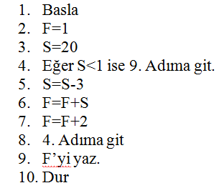
Örnekler

Slide 40
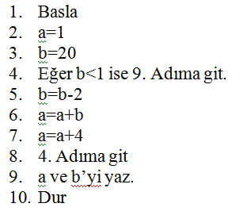
Örnekler

Slide 41
Örnekler
1’den 10’a kadar tek sayıları toplayan ve sonucu yazdıran algoritmayı yazınız

Slide 42
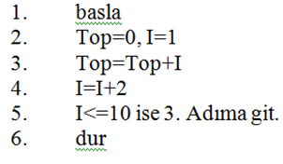
Örnekler

Slide 43
Örnekler
Kullanıcının girdiği 4 sayının ortalamasını hesaplayıp yazdıran algoritmayı yazınız.

Slide 44
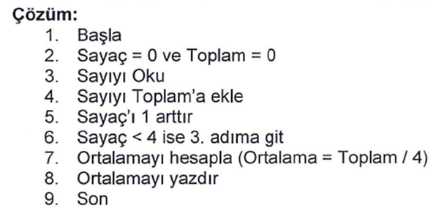
Örnekler

Slide 45
Örnekler
20’den 50’ye kadar olan sayıların toplamını bulan algoritmayı yazınız.

Slide 46
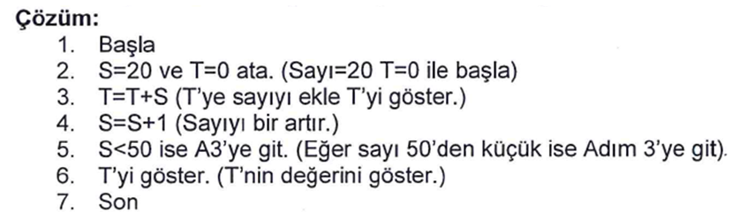
Örnekler

Slide 47
Örnekler
Klavyeden girilen iki sayının en büyüğünü bulup gösteren algoritmayı yazınız.

Slide 48
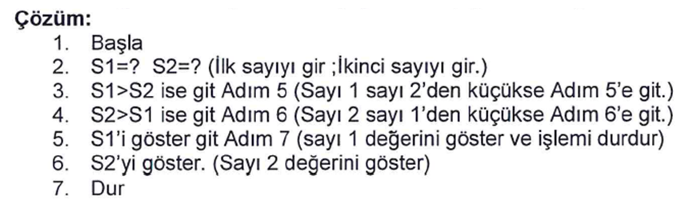
Örnekler

Slide 49
Örnekler
Klavyeden girilen üç sayının en büyüğünü bulup gösteren algoritmayı yazınız.

Slide 50
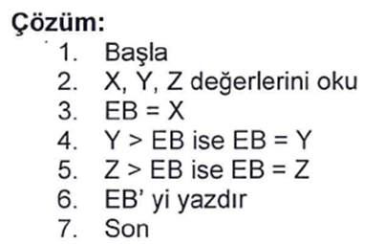
Örnekler

Slide 51
Örnekler
1’den 100’e kadar sayıların toplamını bulup gösteren algoritmayı yazınız.

Slide 52
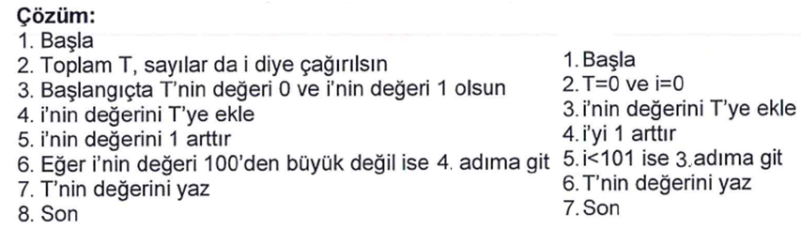
Örnekler

Slide 53
Örnekler
100 tane sayıyı okuyup ortalamasını bulan algoritmayı yazınız.

Slide 54
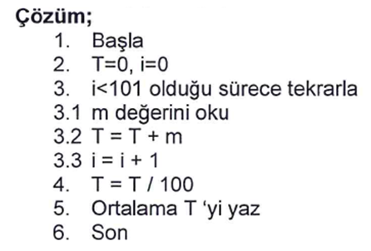
Örnekler

Slide 55

Kaynak
Algoritma geliştirme ve programlamaya giriş
Dr. Fahri VATANSEVER

